Slide 1
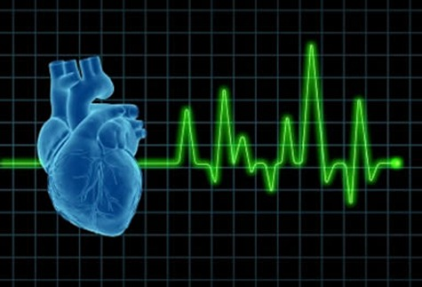
taquicardia
Juan Camilo Cortés Quintero
1101
química

Slide 2
Descripción de la enfermedad
La taquicardia es el incremento de la frecuencia cardiaca, es la contracción rápida de los ventrículos.
Se considera frecuencia cardíaca cuando los latidos del corazón sobrepasan las cien pulsaciones por minuto en reposo.

Slide 3
Esta enfermedad es más común en las mujeres que en los hombres. Este aceleramiento en el corazón puede ser causado por factores como tabaquismo, alcoholismo, drogas o mal funcionamiento de la glándula tiroides. Derivada en ocasiones por las emociones, dolor, y pensamientos que tenga la persona.

Slide 4
Causas
La taquicardia puede ser causada por varias razones: insuficiencia renal, depresión , alguna infección de órgano, nerviosismo, entre otras. Si la taquicardia no es a menudo, puede ser sólo estrés, pero si ésta aparece todos los días o varias veces al día puede ser un síntoma de alguna otra enfermedad.
Un electrocardiograma puede registrar la actividad eléctrica del corazón permitiendo detectar posibles arritmias. En algunos casos, se necesita recurrir a la colocación de un monitor de Holter, dispositivo que se adiehere al cuerpo del paciente y permite registrar la actividad eléctrica del corazón.

Slide 5
La taquicardia es la aceleración rápida los latidos cardíacos a más de cien latidos por minuto. La misma puede ser fisiológica, por ejemplo, cuando se realiza una actividad física intensa, o bien puede estar asociada a procesos patológicos, como la anemia las hemorragias el insomnio o el no dormir adecuadamente, el shock etc

Slide 6
SINTOMAS
Entre los síntomas de taquicardia se incluyen:
Dificultades respiratorias
Mareo
Debilidad súbita
Temblor en el pecho
Vértigo

Slide 7
Tratamiento
El tratamiento depende de los síntomas y del tipo de trastorno cardíaco. Es posible que algunas personas no necesiten tratamiento.
Si la taquicardia ventricular se convierte en una situación de emergencia, puede requerir:
RCP
Defibrilación eléctrica o cardioversión (choques eléctricos)
Medicamentos antiarrítmicos (como lidocaína, procainamida, sotalol o amiodarona) administrados por vía intravenosa

Slide 8
Exámenes y pruebas
Electrocardiograma puede registrar la actividad eléctrica del corazón lo que permite detectar posibles arritmias
En algunos casos, se necesita recurrir a la colocación de un monitor de Holter, dispositivo que se adosa al cuerpo del paciente y permite registrar la actividad eléctrica del corazon.

Slide 9
Intervención un experto

